Slide 1


Node.js 프레젠테이션
Node.js는 JavaScript 런타임 환경으로, 역동적이고 사용자 중심적인 웹 애플리케이션을 개발하는 데 탁월한 도구입니다. 이 프레젠테이션은 Node.js의 주요 기능과 핵심 개념을 쉽고 재미있게 소개합니다.
작성자: 건우 이

Slide 2
Node.js 개념
1
JavaScript 런타임
2
비동기 처리
3
모듈 기반 확장성
Node.js는 JavaScript 언어를 서버에서 실행할 수 있게 해주는 런타임 환경입니다.
Node.js는 비동기 방식으로 작동하여 입출력 작업을 빠르고 효율적으로 처리할 수 있습니다.
Node.js는 다양한 모듈을 제공하여 애플리케이션을 쉽게 확장할 수 있습니다.
Node.js로 할 수 있는 것들
웹 서버 만들기
실시간 채팅 앱
JavaScript로 웹 서버를 쉽게 만들 수 있습니다.
실시간 처리 능력을 활용하여 실시간 채팅 앱을 만들 수 있습니다.
데이터 스트리밍 서비스
API 서버 만들기
오디오, 비디오 등의 데이터 스트리밍 서비스 구축에 적합합니다.
REST API 서버를 쉽게 구축할 수 있습니다.

Slide 3
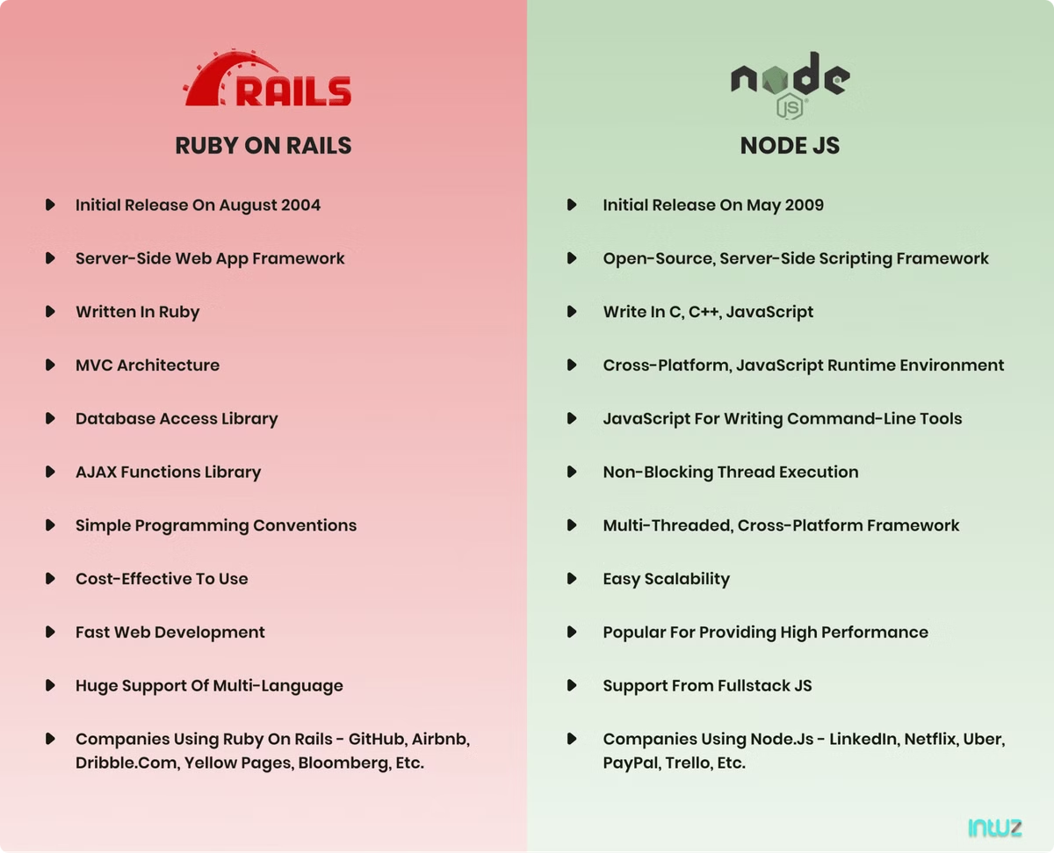
Node.js와 Python, Ruby 비교
Node.js
Python
Ruby
JavaScript 기반의 실시간 애플리케이션 개발에 탁월
데이터 분석과 머신러닝에 강점
웹 애플리케이션 개발에 널리 사용

Slide 4
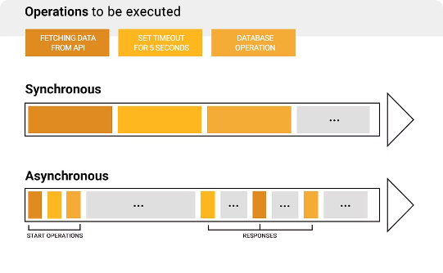
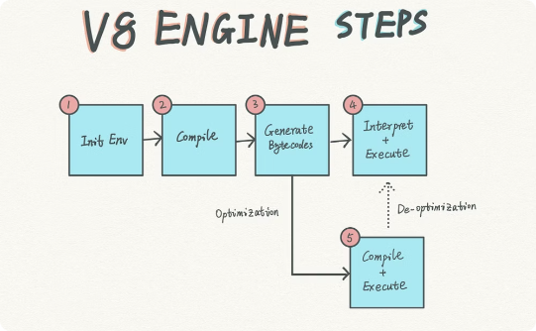
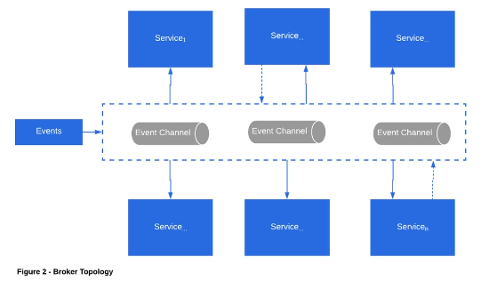
Node.js의 기술적 특징
비동기 처리
고성능 V8 엔진
이벤트 기반 아키텍처
이벤트 기반 비동기 I/O 모델로 높은 처리량과 확장성 제공 웹 서버에서 데이터베이스 쿼리 수행 시 다른 요청 처리 가능
Google의 V8 JavaScript 엔진 사용으로 빠른 실행 속도와 효율적 메모리 관리 최신 ECMAScript 표준 준수, 최적화된 컴파일러와 가비지 컬렉터 탑재
실시간 대응, 유연성, 병렬 처리 등의 장점 제공 채팅 앱, 실시간 데이터 스트리밍 서비스 등 다양한 실시간 애플리케이션 개발 가능

Slide 5
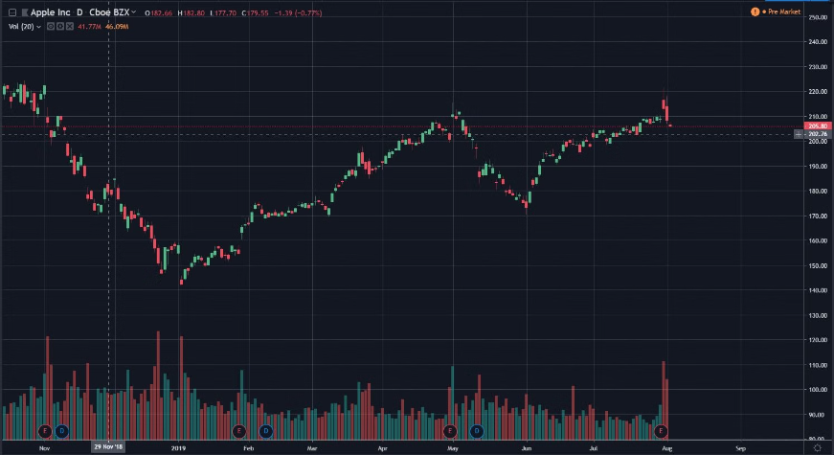

실시간 애플리케이션 사례
실시간 주식 거래
실시간 데이터 분석과 의사 결정이 필수적인 주식 거래 시장에서 Node.js는 지연 없이 빠르고 안정적인 서비스를 제공합니다.
실시간 교통 관제
실시간으로 교통 상황을 모니터링하고 분석하여 운전자에게 빠른 알림을 보내는 데 Node.js가 활용됩니다.
실시간 재난 대응
재난 발생 시 실시간으로 데이터를 수집하고 분석하여 신속한 대응이 가능하도록 Node.js가 활용됩니다.
실시간 고객 경험 개선
고객 행동 데이터를 실시간으로 분석하여 고객 경험을 향상시키는 데 Node.js가 사용됩니다.

Slide 6

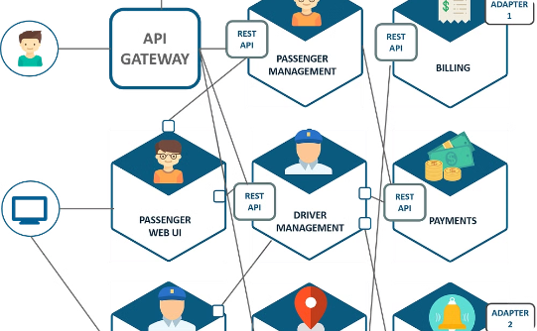

클라우드및 마이크로서비스의 Node.js
클라우드 친화적 아키텍처
마이크로서비스 최적화
서버리스 기술과의 시너지
Node.js는 클라우드 기반 인프라와 완벽하게 어울리며, 확장성 및 보안성을 극대화하여 신뢰할 수 있는 솔루션을 제공합니다.
Node.js는 단일 프로세스 기반의 경량 런타임 환경으로, 마이크로서비스 구조에 이상적입니다. 자유로운 확장성과 높은 처리량을 제공합니다.
Node.js는 AWS Lambda와 같은 서버리스 기술과 잘 어울리며, 신속한 배포와 운영 비용 절감의 혜택을 누릴 수 있습니다.

Slide 7
Node.js, 웹 개발의 새로운 지평을 열다
시작: 혁신의 씨앗
1
2009년, Ryan Dahl은 기존 웹 서버의 한계를 극복하고자 새로운 접근법으로 Node.js 개발에 착수했습니다.
혁신: 비동기 I/O 아키텍처
2
기존의 웹 서버와는 다른 비동기 I/O 기반의 이벤트 드리븐 아키텍처로 웹 개발의 새로운 가능성을 열었습니다.
성장: 빠른 확산
3
2010년대 중반, Node.js가 빠르게 확산되면서 웹 개발의 새로운 표준이 되었습니다.
발전: 생태계 구축
4
수많은 오픈소스 라이브러리와 프레임워크가 개발되며 Node.js 생태계가 급속도로 성장했습니다.
Node.js는 웹 개발의 획기적인 새로운 패러다임을 제시했습니다. 2009년 Ryan Dahl이 개발을 시작한 Node.js는 기존의 웹 서버와는 다른 혁신적인 접근법을 도입했죠. 비동기 I/O 기반의 이벤트 드리븐 아키텍처는 높은 성능과 확장성을 제공하며 웹 개발의 새로운 표준이 되었습니다. 수많은 오픈소스 라이브러리와 프레임워크가 빠르게 생태계를 구축하면서 Node.js는 더욱 강력해졌습니다.

Slide 8

Node.js 요약
핵심 개념
장단점
Node.js는 이벤트 기반의 비동기 I/O 런타임 환경으로, 확장성 있는 네트워크 애플리케이션 개발에 최적화되어 있습니다.
Node.js는 빠른 속도, 높은 확장성, 효율적인 메모리 사용 등의 장점이 있지만, 싱글 스레드 구조로 인한 한계도 존재합니다.
활용 사례
향후 발전 방향
실시간 웹 애플리케이션, API 서버, 마이크로서비스 등 다양한 분야에서 Node.js가 활용되고 있습니다.
Node.js는 지속적인 성능 향상과 새로운 기능 추가를 통해 웹 개발의 새로운 지평을 열어갈 것으로 기대됩니다.
이번 프레젠테이션을 통해 Node.js의 개념과 특징, 활용 사례 등을 살펴보았습니다. Node.js는 빠른 속도와 확장성을 갖추고 있어 다양한 분야에서 활용되고 있습니다. 앞으로도 Node.js는 웹 개발 분야에서 중요한 역할을 할 것으로 전망됩니다.

Slide 9





향후 발전 방향
지속적인 발전
풍성한 생태계
Node.js는 계속해서 성능, 안정성, 생산성 향상을 추구하며 발전할 것입니다.
Node.js 생태계는 더욱 다양한 라이브러리와 프레임워크로 확장될 것입니다.
클라우드와 마이크로서비스
혁신적인 활용
Node.js는 클라우드 환경과 마이크로서비스 아키텍처에 최적화될 것입니다.
실시간 데이터 처리, IoT, AI 등 새로운 영역에서 Node.js의 활용이 확대될 것입니다.

